Slide 1
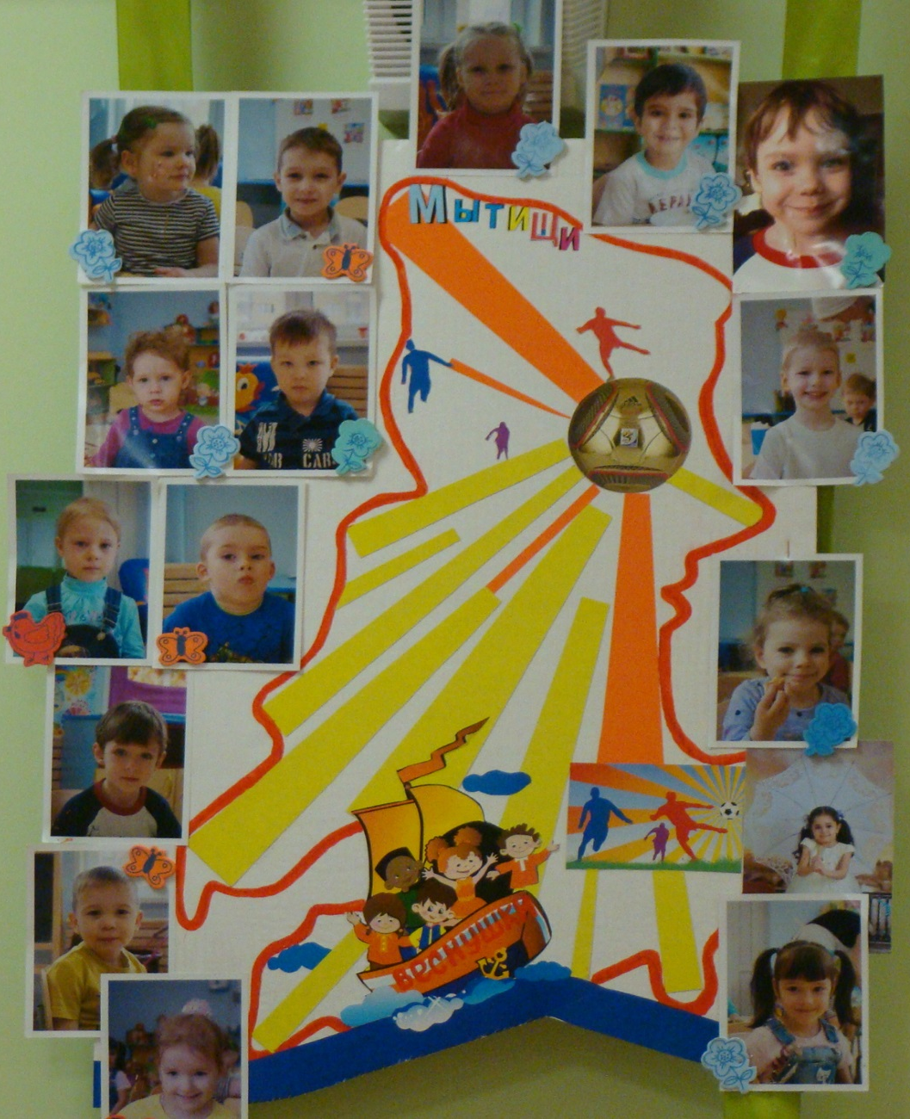
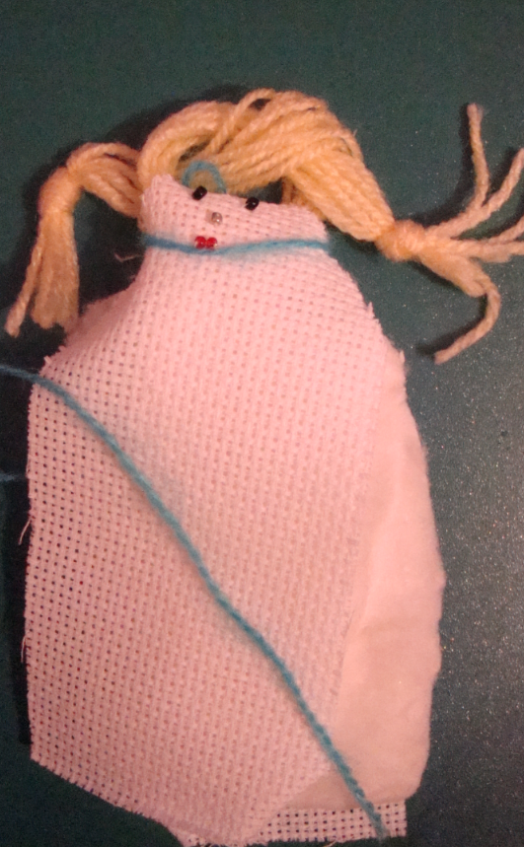
Конструирование – первый шаг к самостоятельности детей дошкольного возраста
Подготовила: Н.П. Алеханова,
воспитатель МАДОУ №47 «Дельфин»

Slide 2
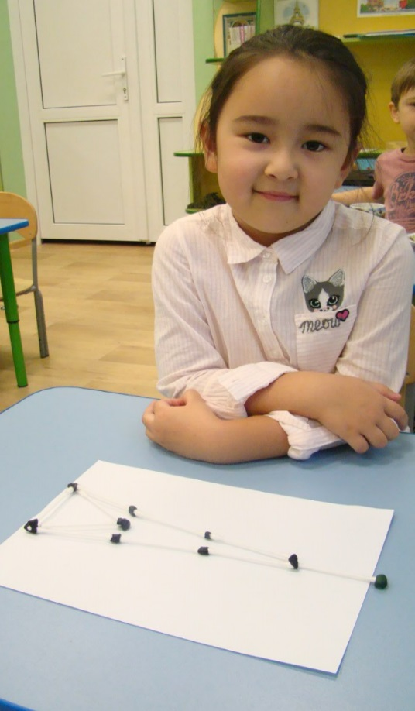
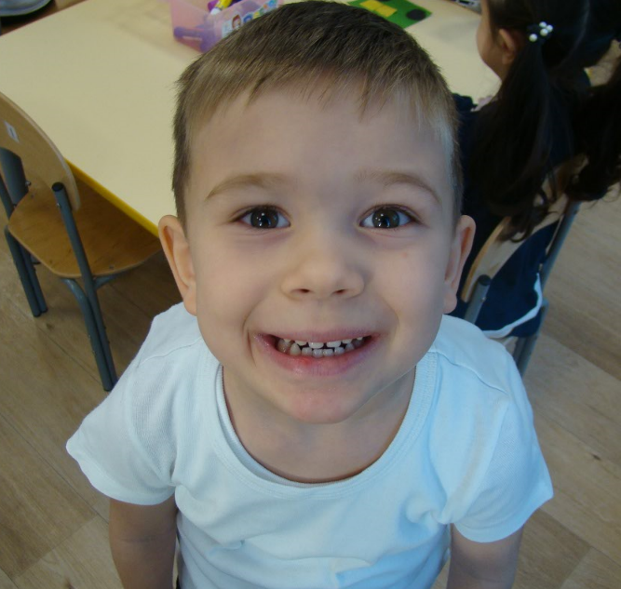
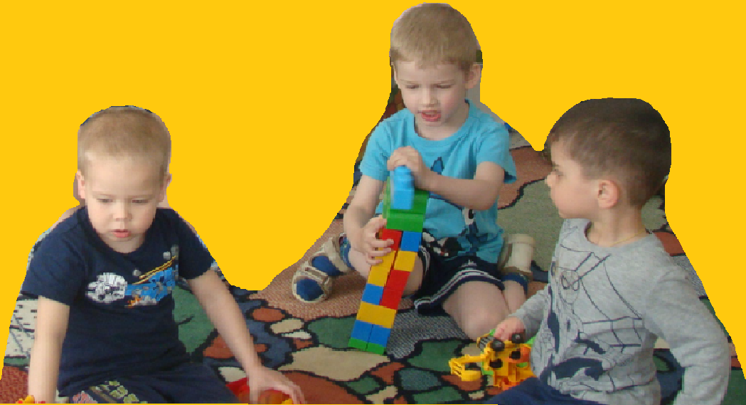

Slide 3
Цели, задачи
Цели:
Развить у ребенка способность к самостоятельному анализу сооружений, конструкций, чертежей, схем с точки зрения практического назначения объектов
1
Развивать умение работать в конструировании по условиям, темам, замыслу; использовать готовые чертежи и схемы и вносить в конструкции свои изменения
Развивать наблюдательность, абстрактное мышление, память, мелкую моторику рук, а так же логику (через построение простейших причинно-следственных связей)

Slide 4
Цели, задачи
Задачи:
Воспитать у детей необходимые умения и навыки конструирования
Научить детей работать целенаправленно, предварительно планировать свою деятельность
Воспитывать у детей воображение, самостоятельность в работе, творческую инициативу, усидчивость, умение контролировать свою деятельность, направлять ее на более рациональный путь решения задачи

Slide 5
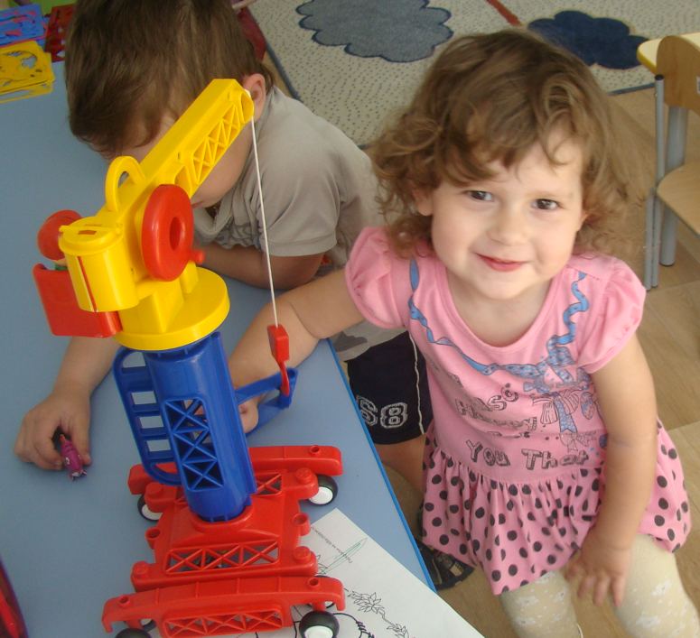
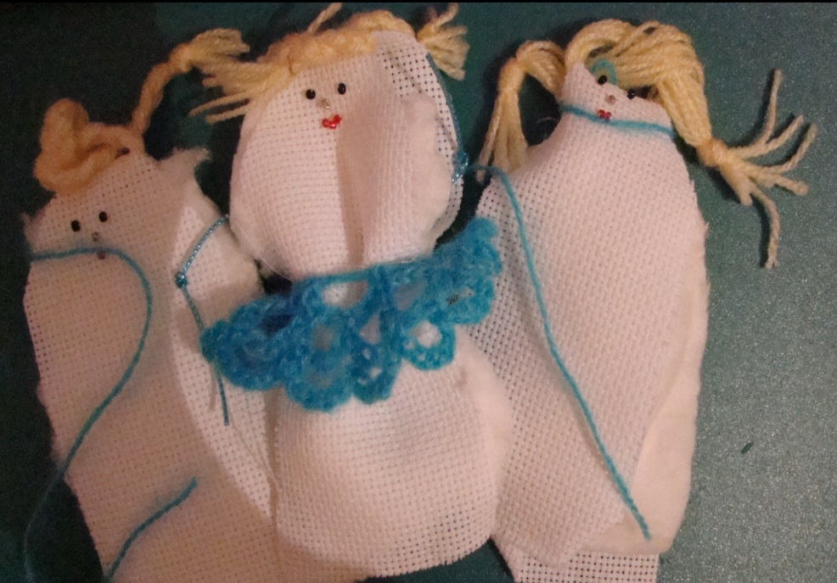
Детское конструирование
техническое
изобразительное

Slide 6
Преодоление недостатков детского конструирования:
1.Нечеткость замысла
2.Неустойчивость.
3.Поспешность исполнительской деятельности
4.Нечеткость представлений о последовательности действий и неумение их планировать
5.Неумение предварительно анализировать задачу

Slide 7
Применяемые приемы обучения детскому конструированию
1
по образцу
2
по модели
3
по условиям
4
по чертежам и схемам
5
по теме
логических цепей
каркасное
7
6

Slide 8
1
по образцу

Slide 9
2
по модели

Slide 10
3
по условиям

Slide 11
4
по чертежам и схемам

Slide 12
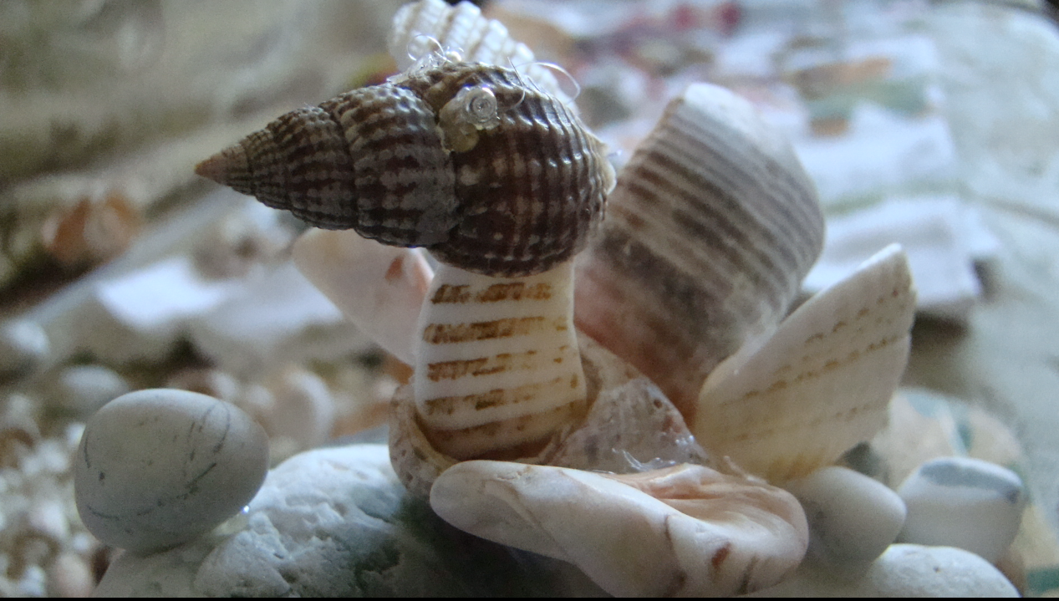
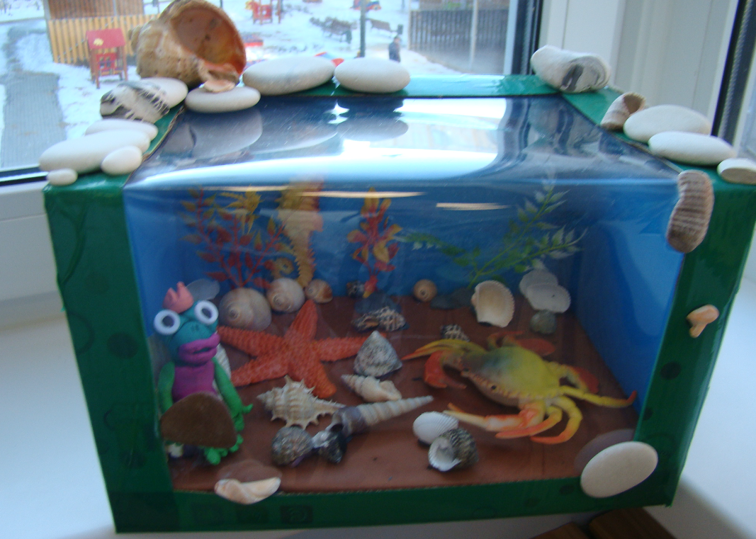
5
по теме
Пример конструирования детей группы (из природного материала) на тему «Подводный мир»

Slide 13
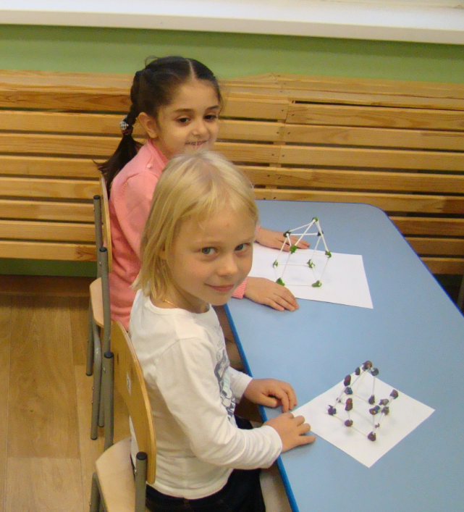
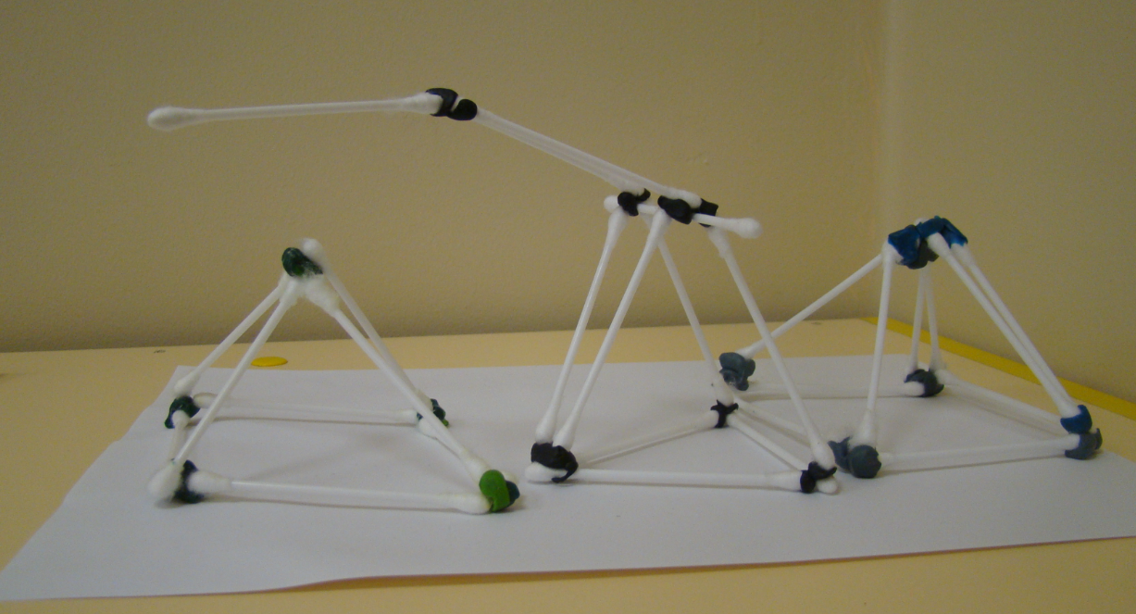
6
каркасное
Конструирование детьми группы (из подручного материала) простейших каркасов (начальный этап)

Slide 14
логических цепей
7

Slide 15
Ожидаемые результаты
Развитие координации и концентрации
Развитие математических способностей
Физическое развитие
Умственное и интеллектуальное развитие
Овладение приемами конструирования
Социальное развитие
Речевое развитие
Способность к планированию и анализу

Slide 16
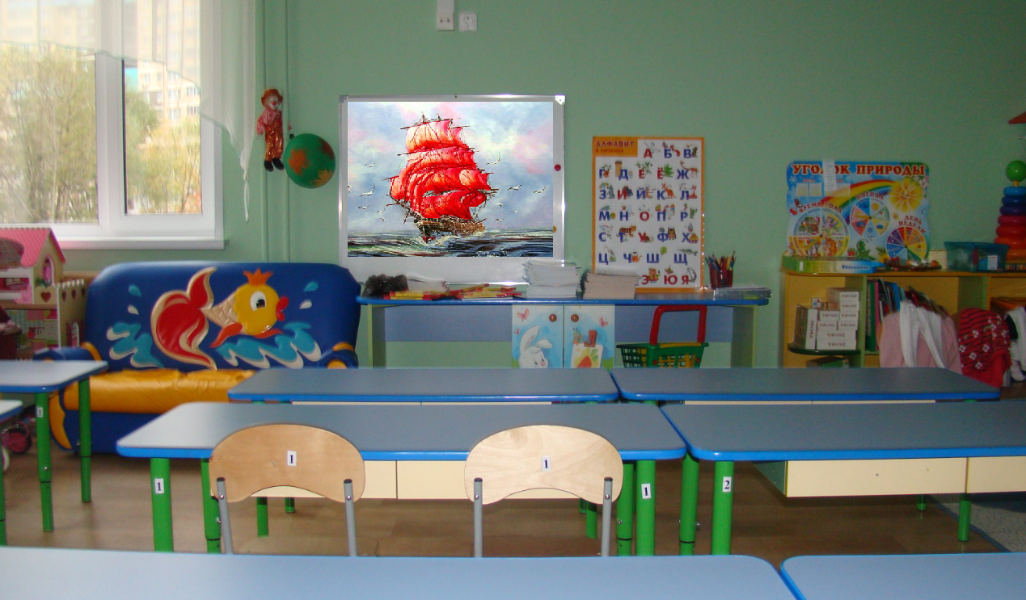
Спасибо за внимание!

